Slide 1
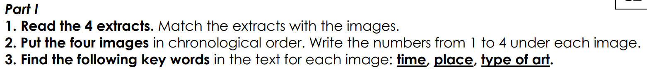
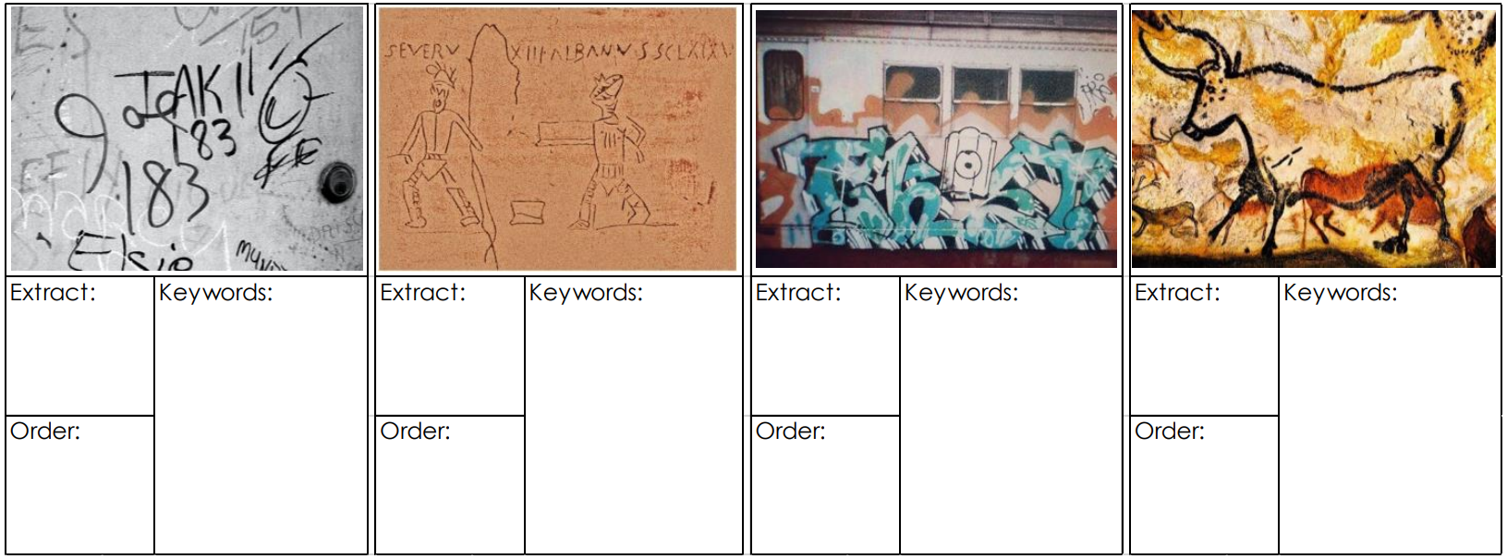
-
-
-
-
-
-
-
-
-
-
-
-

Slide 2
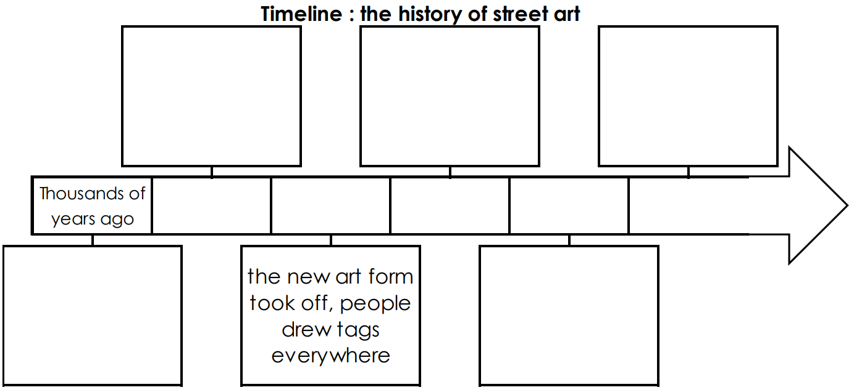
-
-
-
-
-
-
-
-
-
-

Slide 3
